Slide 1
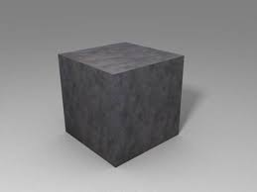
Prizma
Kuldīgas Tehnoloģiju un tūrisma tehnikums
Vispārējās izglītības programma
Mācību priekšmets: Matemātika
Autors: Gita Arājuma
2017.gads.

Slide 2
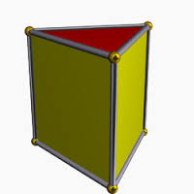
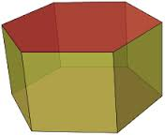

Slide 3
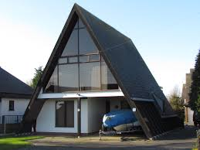
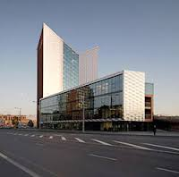

Slide 4
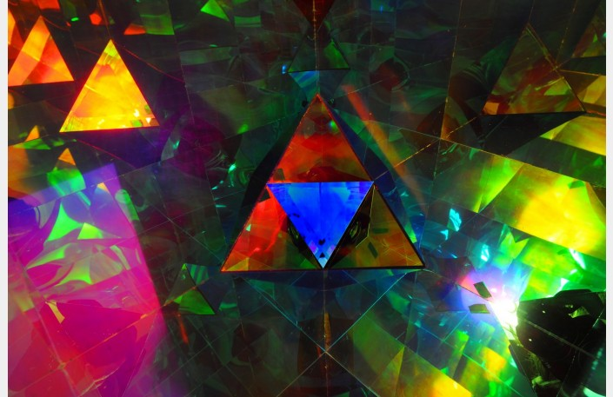
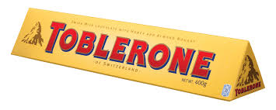

Slide 5
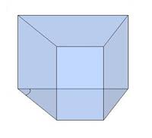
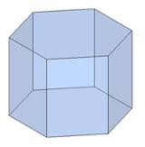
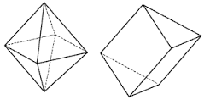
Par prizmu sauc daudzskaldni, kura divas malas ir vienādi daudzstūri, kas atrodas paralēlajās plaknēs, bet pārējās skaldnes ir paralelogrami

Slide 6
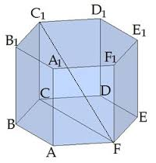
Par prizmas diagonāli sauc nogriezni, kas savieno prizmas abu pamatu divas virsotnes, ja tās neatrodas vienā sānu skaldnē.

Slide 7
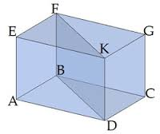
Par prizmas diagonālšķēlumu sauc prizmas šķēlumu ar plakni, kas novilkta caur divām sānu šķautnēm, kuras nepieder vienai sānu skaldnei.
Piem. BFKD
Prizmas diagonālšķēlums ir paralelograms.

Slide 8
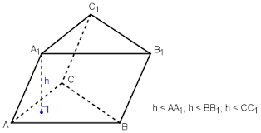
Prizmas augstums ir perpendikuls, kas novilkts no viena prizmas pamata kāda punkta pret otra pamata plakni.

Slide 9
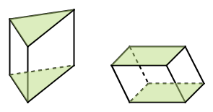
Prizmu, kura sānu šķautnes ir perpendikulāras prizmas pamatiem, sauc par taisnu prizmu, bet prizmu, kuras sānu šķautnes nav perpendikulāras prizmas pamatiem, sauc par slīpu prizmu.

Slide 10
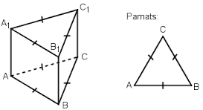
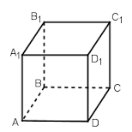
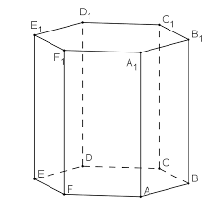
Regulāras prizmas
Taisnu prizmu, kuras pamati ir regulāri daudzstūri, sauc par regulāru prizmu.

Slide 11
Prizmas sānu virsmas laukuma aprēķināšana
Par prizmas sānu virsmas laukumu sauc visu prizmas sānu skaldņu laukumu summu un taisnai prizmai to aprēķina , izmantojot formulu:
S_{taisnas prizmas sānu virsmai} = P·H ,
kur P- prizmas pamata daudzstūru perimetrs;
H- prizmas augstums.

Slide 12
Prizmas pilnas virsmas laukuma aprēķināšana.
Par prizmas pilnas virsmas laukumu sauc prizmas visu skaldņu laukumu summu un to aprēķina , izmantojot formulu.
S_{pilna virsma} = S_{sānu virsmai}+ 2S_{pamatam}

Slide 13
Prizmas tilpuma aprēķināšana
Taisnas prizmas tilpumu aprēķina, izmantojot formulu:
V_{taisnai prizmai} = S_{pamatam}·H,
kur H- prizmas augstums,
S_{pamatam}- prizmas pamata daudzstūra laukums

Slide 14
Izmantotie avoti:
E.Slokenberga,I.France,“Matemātika 11.klasei” Lielvārds,2011.
www.uzdevumi.lv
www.dzm.lu.lv
www.spoki.tvnet.lv

Slide 15

Paldies par uzmanību!

